Slide 1
jQuery 마스터하기
Javascript Framework
장민창
mcjang@hucloud.co.kr

Slide 2
jQuery 마스터하기
jQuery 시작하기
셀렉팅
DOM Traversing
DOM 다루기
Event
Ajax
Form Element

Slide 3
jQuery

Slide 4

jQuery
Node(Element)를 간편하게 컨트롤 하기 위한 라이브러리
jQuery는 아래 작업들을 편하게 만들어준다.
HTML 문서에서 Element 찾기
HTML Content 변경하기
사용자의 Action 에 반응하기
웹 페이지의 내용을 애니메이션 하기
네트워크에서 새로운 컨텐츠 받아오기
jQuery 로 처리할 수 있는 Element 들의 기능들.
CSS
Event
Animation
Create, Modify, Delete 등을 처리.
Network
비동기 통신을 간편하게 처리함.

Slide 5
jQuery 시작하기

Slide 6
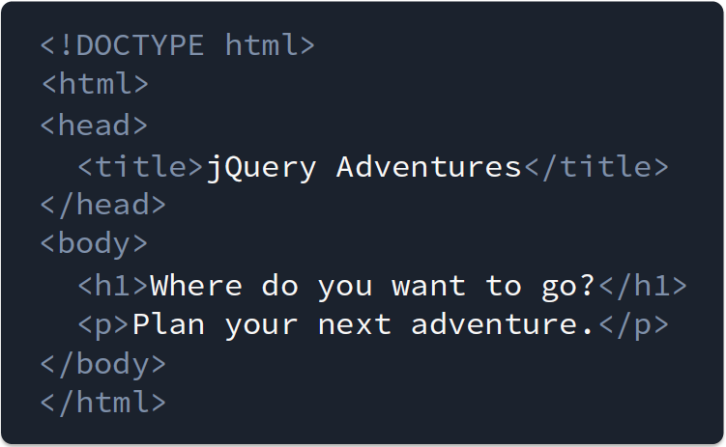
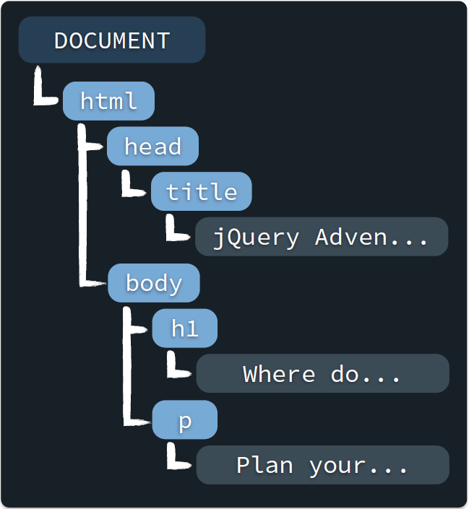
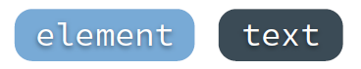

jQuery 시작하기
jQuery를 시작하기 전..
사실 HTML 문서는 DOM(Document Object Model) 의 집합.

Slide 7
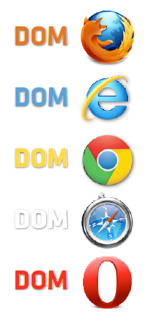






jQuery 시작하기
Javascript로 DOM 들을 컨트롤 하려면..
Document.get….. 길고 복잡하다.
게다가..!
브라우저 마다
처리하는 방법이 다르다!

Slide 8

jQuery 시작하기
이 덕에..
안그래도 복잡한 Javascript 에 Javascript Hack이 포함되기 시작함.
이런 상황을 안타깝게 여긴 John Resig
jQuery로 자바스크립트 개발자들을 구원하다!
https://ko.wikipedia.org/wiki/존_레식

Slide 9

jQuery 시작하기
jQuery 는 브라우저별로 적절한 처리를 수행해 준다.
→ 크로스 브라우징!

Slide 10

jQuery 시작하기
jQuery
짧은 표현식
jQuery(<code>)
$(<code>)

Slide 11

jQuery 시작하기
jQuery 사용 준비하기
H1 엘리먼트를 jQuery로 가져와보기

Slide 12
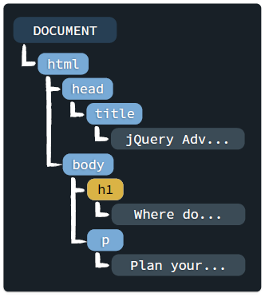
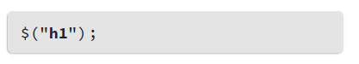

jQuery 시작하기
jQuery 사용 준비하기
H1 엘리먼트를 jQuery로 가져와보기

Slide 13
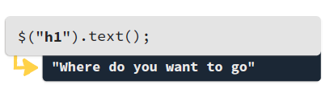
jQuery 시작하기
jQuery 사용 준비하기
텍스트 가져오기

Slide 14
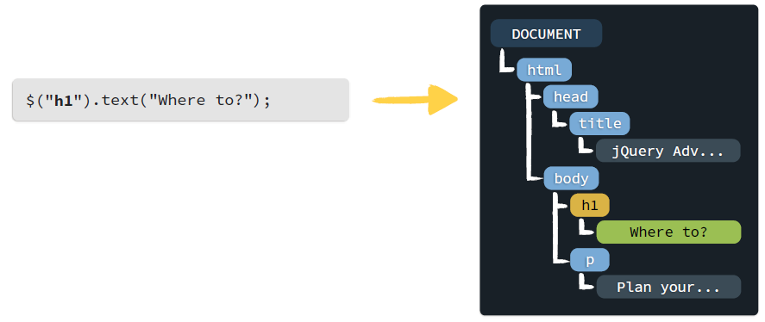
jQuery 시작하기
jQuery 사용 준비하기
텍스트 셋팅하기

Slide 15
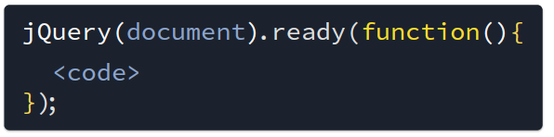
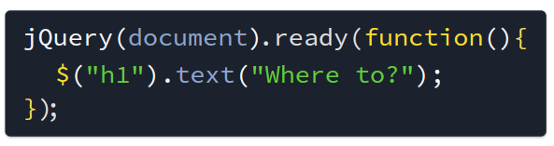

jQuery 시작하기
jQuery 시작하기
Jquery는 .ready() 이벤트를 사용합니다.
Ready() 이벤트가 실행되면, html 문서를 읽어
dom 요소를 모두 객체화 시키게 됩니다.
DOM 로딩이 끝난 직후, h1 엘리먼트의 텍스트를 변경한다.

Slide 16
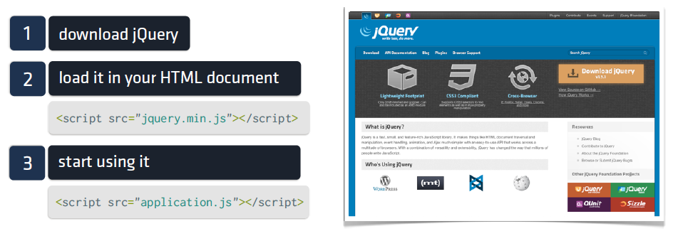

jQuery 시작하기
jQuery 사용 준비하기
http://jquery.com

Slide 17
셀렉팅

Slide 18
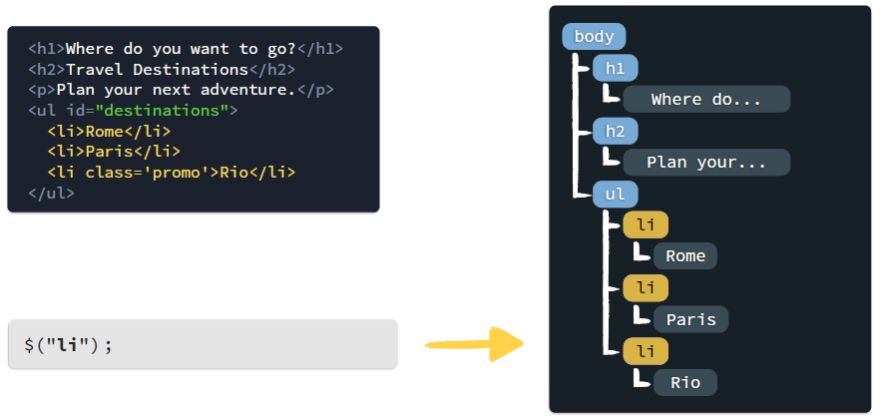


Selector
여러 엘리먼트 변경해보기
<li> 요소를 찾고 텍스트를 바꿔봅니다.
<li> 요소를 가져옵니다.

Slide 19
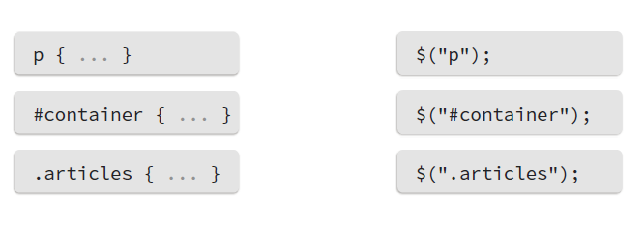

Selector
jQuery 셀렉터는 CSS와 동일하다.
CSS Selector
jQuery Selector

Slide 20
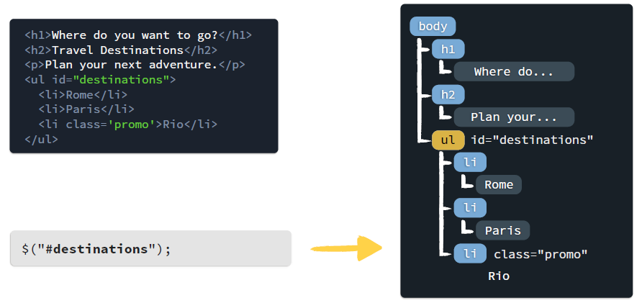
Selector
여러 엘리먼트 중 하나만 가져오기 (ID Selector)
id가 destinations 인 요소를 찾아 봅니다.
id가 destinations 인 요소를 가져옵니다.

Slide 21
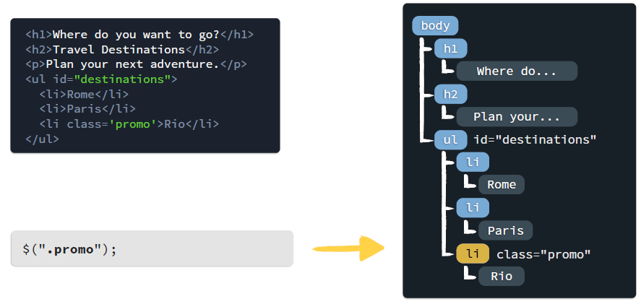
Selector
여러 엘리먼트 중 특정한 것만 가져오기 (Class Selector)
class가 promo 인 요소를 찾아 봅니다.
class가 promo 인 요소를 가져옵니다.

Slide 22
하위 요소 셀렉팅

Slide 23
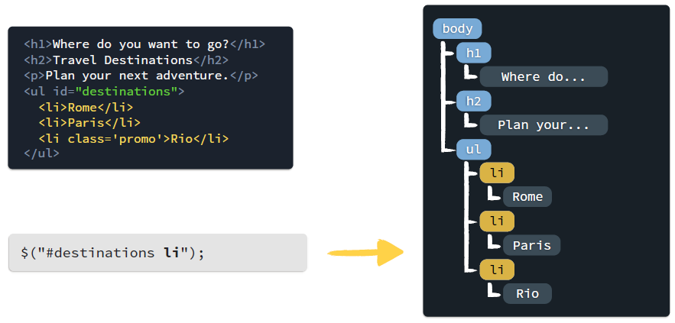

하위 요소 셀렉팅
자식 요소 가져오기
id가 destinations 하위의 li 요소를 찾아 봅니다.
스페이스로 하위(부모와 자식)요소를 구분함
부모요소
자식요소

Slide 24
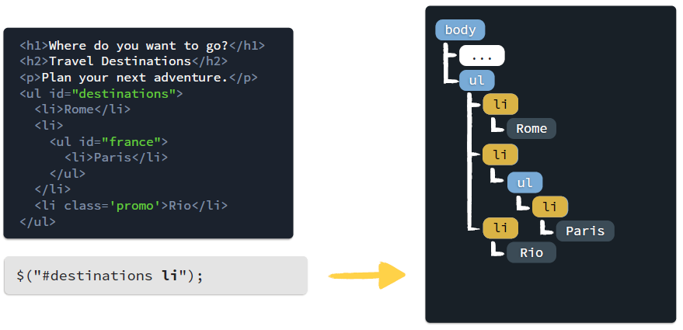
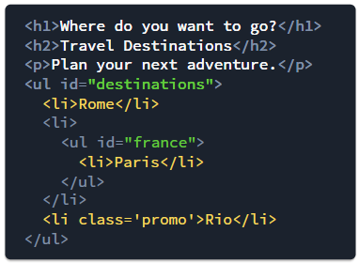
하위 요소 셀렉팅
자식 요소 가져오기
하위 요소 셀렉팅은 자식 요소 중 존재하는 것이 있다면, 모두 가져온다.
Step(Depth)에 상관없이 모두 가져옴.
이것까지는 필요없는데...
ul 하위의 li 요소를 찾아봅니다.

Slide 25
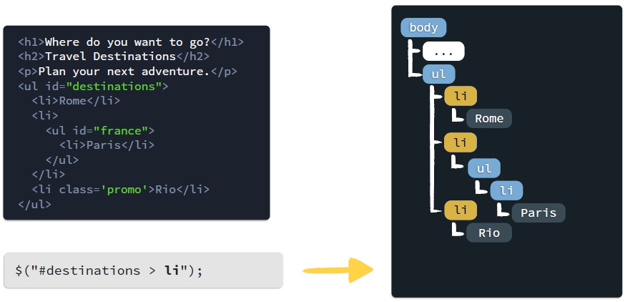
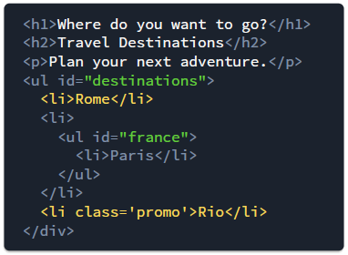

하위 요소 셀렉팅
자식 요소 가져오기
선택되지 않음!
ul 바로 하위의 li 요소를 찾아봅니다.
> 는 부모요소의 직속 자식 요소만 검색한다.

Slide 26
다중 요소 셀렉팅

Slide 27
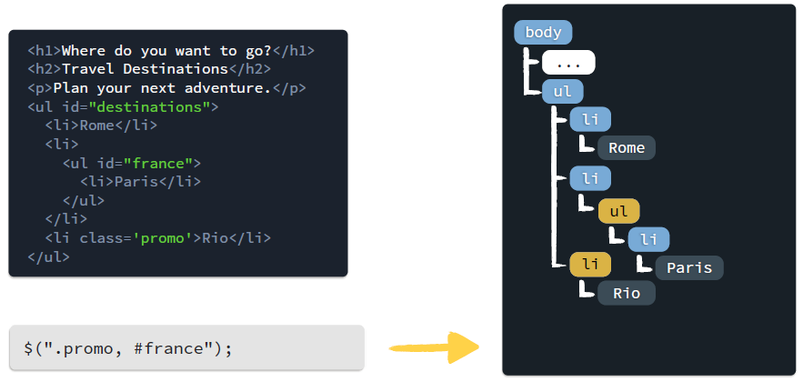
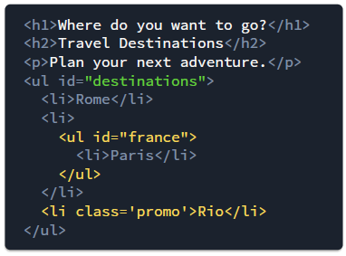
다중 요소 셀렉팅
다중 요소 셀렉팅
관계없는 요소 검색하기
, 는 여러 개의 요소를 동시에 검색할 수 있도록 합니다.

Slide 28
PSEUDO Classes

Slide 29
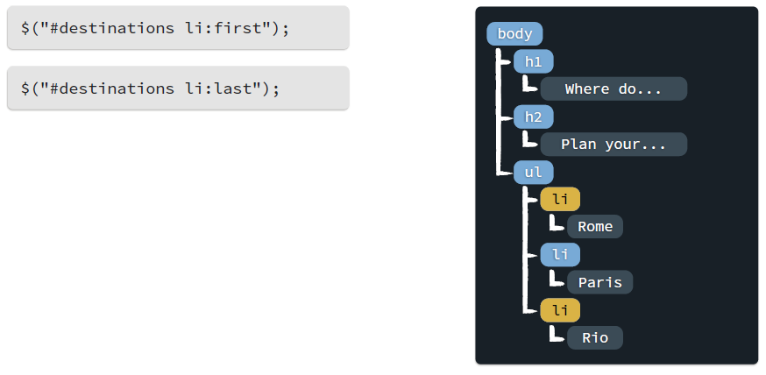
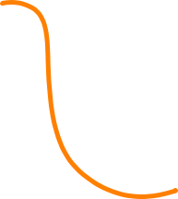
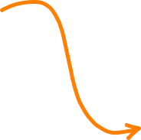
PSEUDO Classes
처음과 끝
Filter
:first
:last

Slide 30
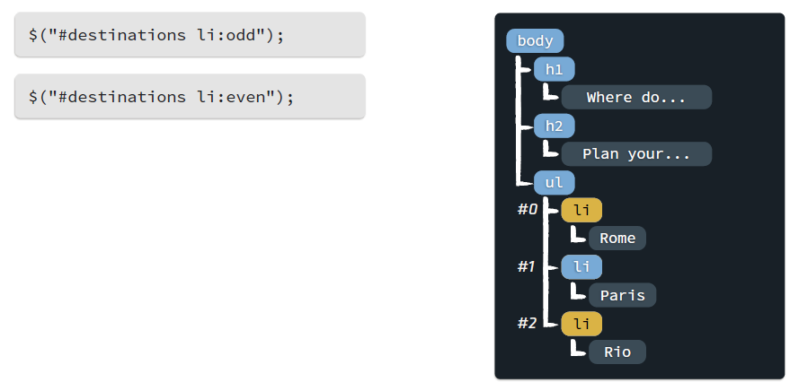
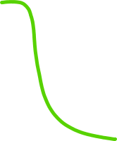
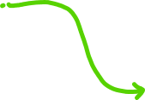
PSEUDO Classes
처음과 끝
Filter
:odd → 홀수번째 엘리먼트
:even → 짝수번째 엘리먼트

Slide 31
DOM Traversing

Slide 32
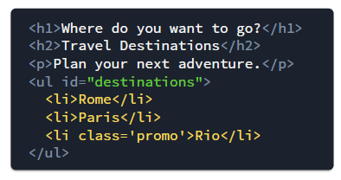
DOM Traversing
HTML Document 탐색하기
destination 의 li 요소를 하위요소 탐색이외의 방법으로 찾아올 수 없을까요?

Slide 33
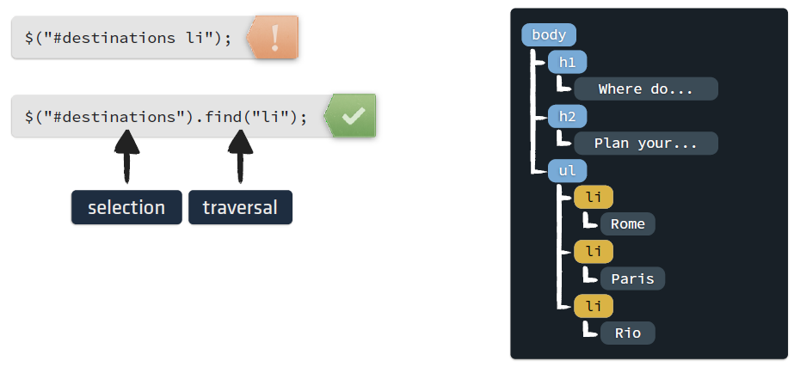
DOM Traversing
HTML Document 탐색하기
Traversing 은 더 많은 코드를 쳐야 합니다.
하지만 하위요소 탐색보다
월등히 빠르게 요소를 찾아옵니다.

Slide 34
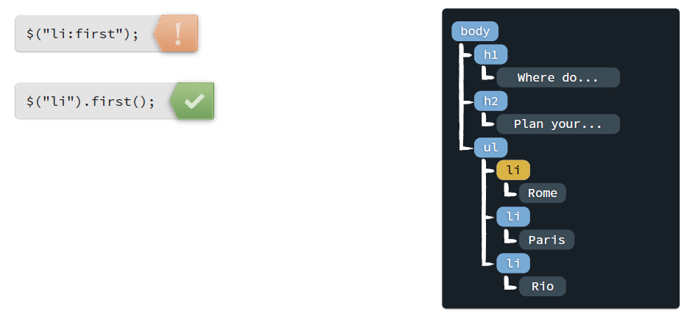
DOM Traversing
HTML Document 탐색하기

Slide 35
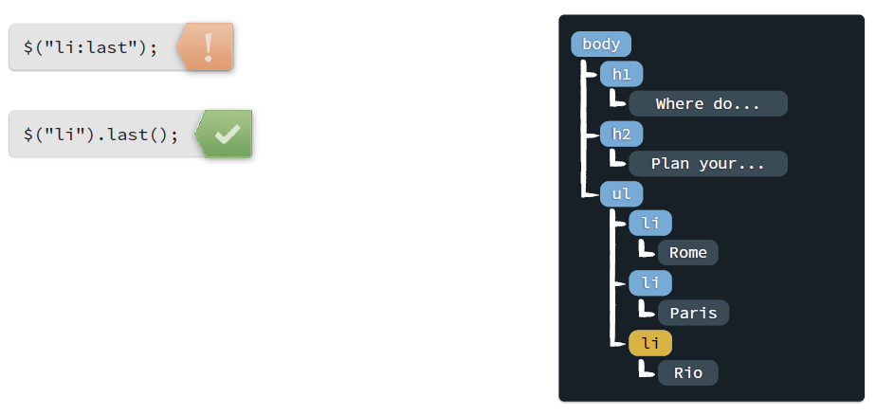
DOM Traversing
HTML Document 탐색하기

Slide 36
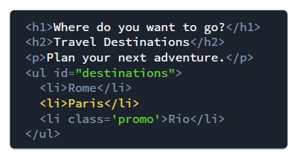
DOM Traversing
HTML Document 탐색하기
처음과 끝이 아닌 중간 요소를 찾는 방법은 없을 까요?

Slide 37
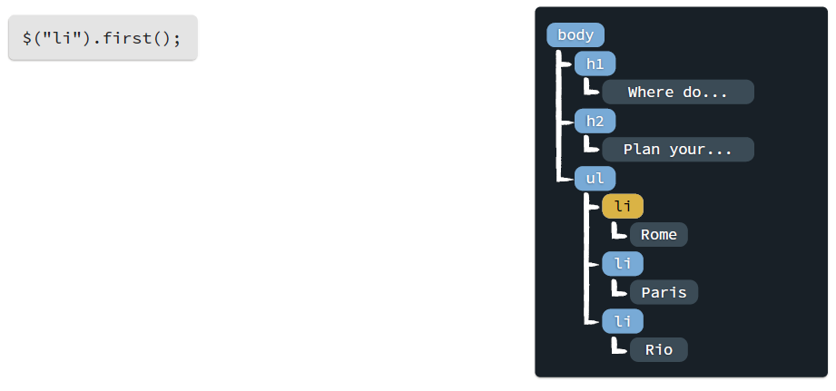
DOM Traversing
HTML Document 탐색하기

Slide 38
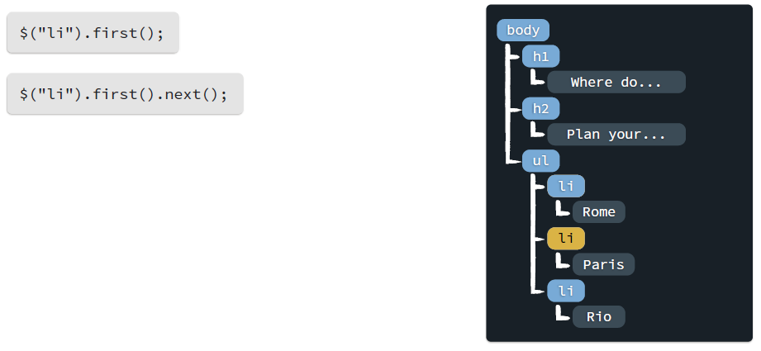
DOM Traversing
HTML Document 탐색하기

Slide 39
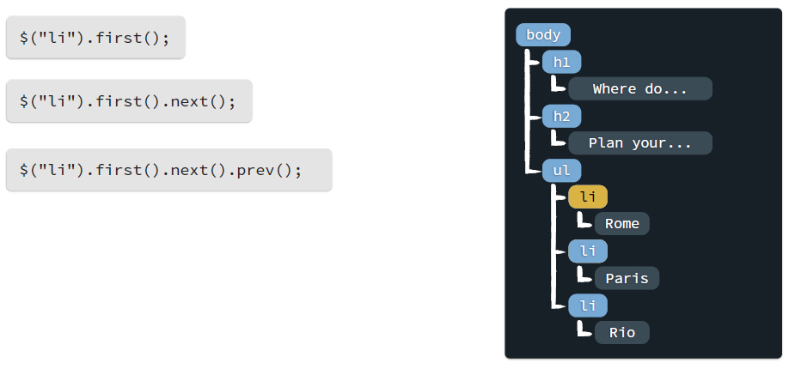
DOM Traversing
HTML Document 탐색하기

Slide 40
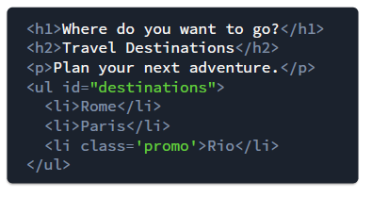
DOM Traversing
HTML Document 탐색하기
이때까지는 상위에서 하위로 탐색했는데
하위에서 상위로 탐색할 수 없을까요?
.promo 에서 #destination 을 찾도록 말이죠.

Slide 41
DOM Traversing
HTML Document 탐색하기

Slide 42
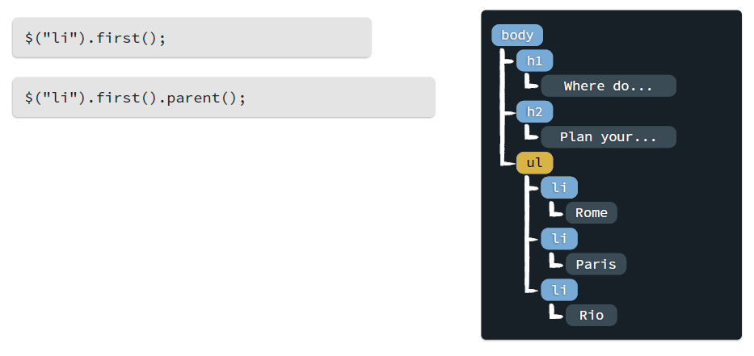

DOM Traversing
HTML Document 탐색하기
.parent()는 체이닝을 통해 여러 번 연결해 사용할 수 있습니다.
.parent().parent()…

Slide 43
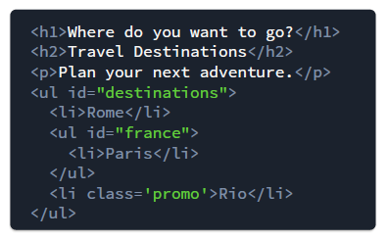
DOM Traversing
HTML Document 탐색하기
#destination 아래에 있는 여러 li 요소 중에서
바로 하위에 있는 li 만 가져오는 방법이 있을까요?

Slide 44
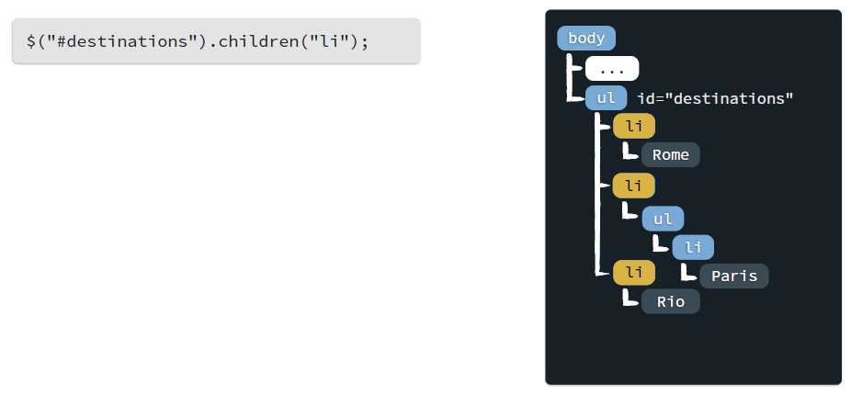
DOM Traversing
HTML Document 탐색하기
.chidren() 은 find()와는 조금 다릅니다.
.chidren() 은 직속 자식요소만 가져옵니다.
.parent() 처럼 체이닝으로 연결할 수 있습니다.

Slide 45
DOM 다루기

Slide 46
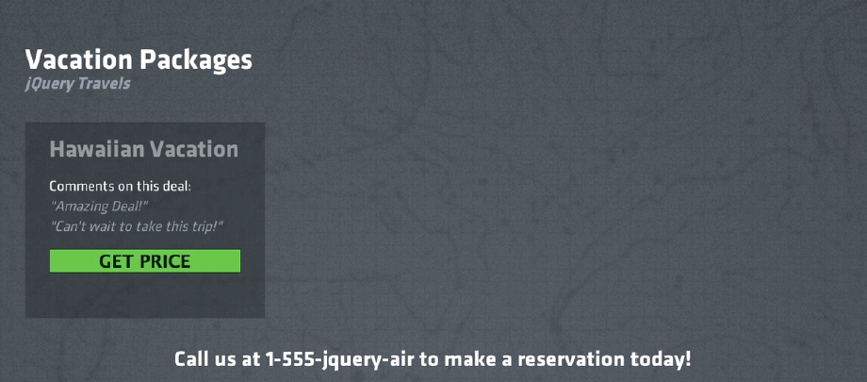
DOM 다루기
DOM 다루기

Slide 47
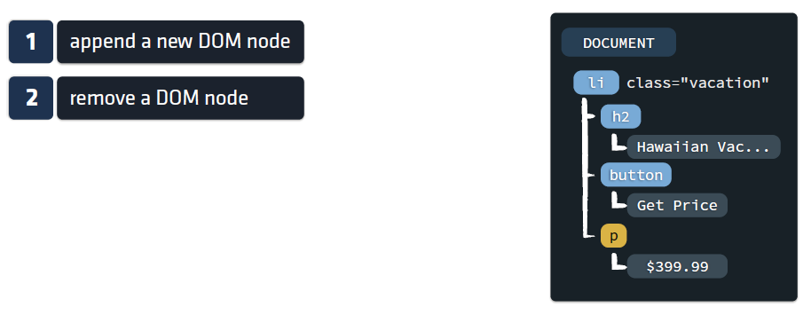


DOM 다루기
DOM 다루기

Slide 48
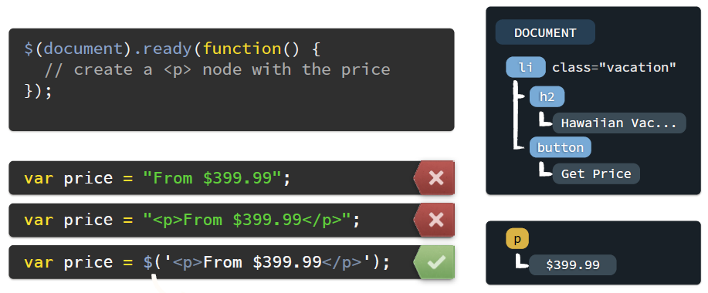

DOM 다루기
DOM 다루기
요소를 동적으로 추가하기 위해서는 반드시 Element가 필요합니다.

Slide 49
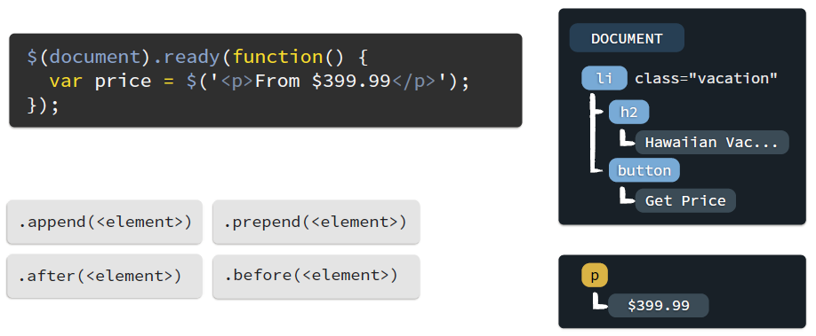
DOM 다루기
DOM 다루기
요소를 추가하기 위해서 하나씩 사용해보며, 결과를 알아봅니다!

Slide 50
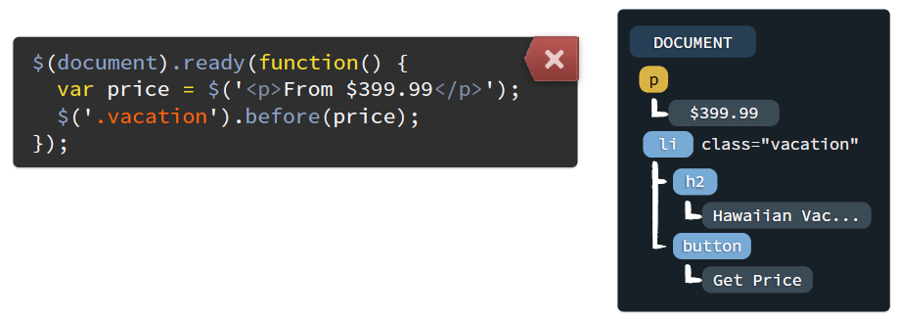

DOM 다루기
DOM 다루기 : BEFORE
.vacation요소의 이전에 price 요소를 추가합니다.

Slide 51
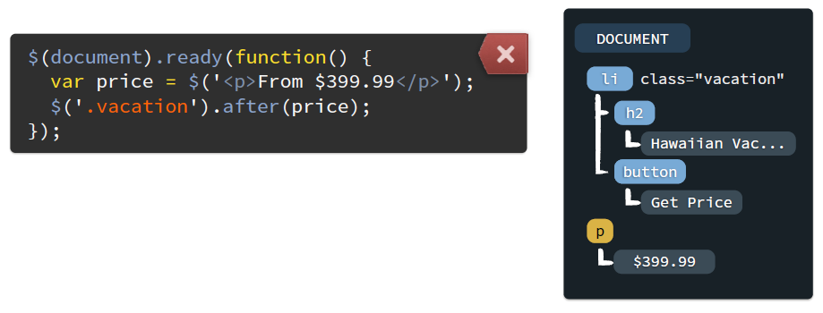

DOM 다루기
DOM 다루기 : AFTER
.vacation요소의 이후에 price 요소를 추가합니다.
우리가 만드려는 목표와는 다르므로 땡!

Slide 52
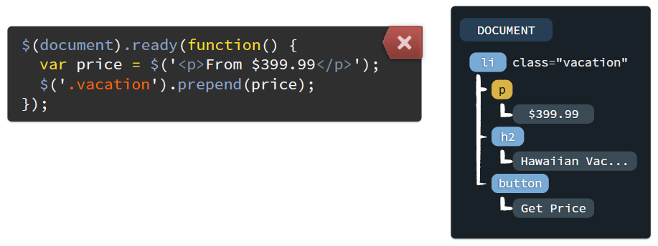

DOM 다루기
DOM 다루기 : PREPEND
.vacation요소의 안쪽 가장 첫 부분에 요소를 추가합니다.
우리가 만드려는 목표와는 다르므로 땡!

Slide 53
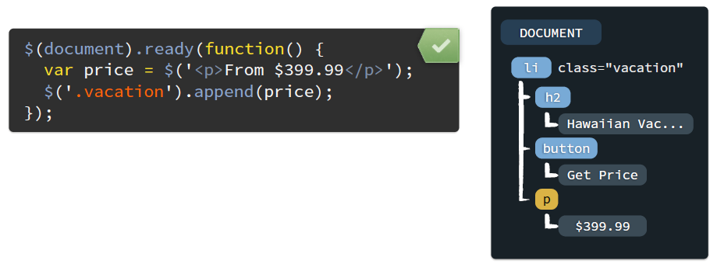

DOM 다루기
DOM 다루기 : APPEND
.vacation요소의 안쪽 가장 마지막 부분에 요소를 추가합니다.
이제 button 요소를 지워야 합니다!

Slide 54
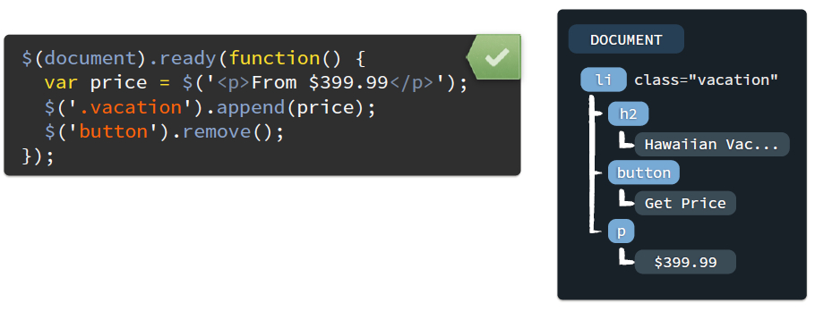



DOM 다루기
DOM 다루기 : APPEND
button 요소를 삭제합니다.

Slide 55
이벤트와 함께 DOM 다루기

Slide 56

이벤트와 함께 DOM 다루기
클릭이벤트 만들어보기
GET PRICE 버튼을 클릭하면,
이 버튼은 삭제하고
From $399.99 를 추가하려합니다.

Slide 57
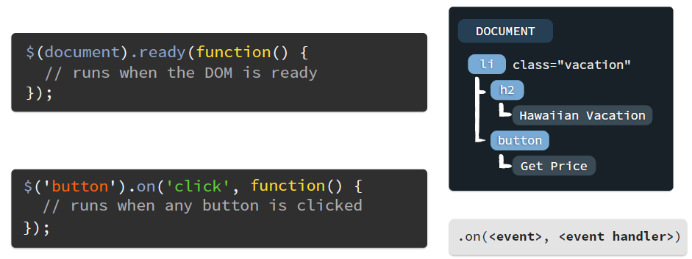



이벤트와 함께 DOM 다루기
클릭이벤트 만들어보기
HTML DOM 이 준비되면 실행됩니다.
모든 button 객체를 대상으로
클릭이벤트가 발생한다면..
jQuery event method
Button 요소가 클릭되면 실행됩니다.

Slide 58

이벤트와 함께 DOM 다루기
클릭이벤트 만들어보기

Slide 59

이벤트와 함께 DOM 다루기
클릭이벤트 만들어보기

Slide 60

이벤트와 함께 DOM 다루기
클릭이벤트 만들어보기
GET PRICE 버튼을 클릭하면,
이 버튼은 삭제하고
From $399.99 를 추가하려합니다.

Slide 61




이벤트와 함께 DOM 다루기
클릭이벤트 만들어보기
X?
클릭된 버튼만 지우고 싶은데…
버튼이 클릭되면, 삭제됩니다.
동시에 vacation 클래스에
p 엘리먼트가 추가됩니다.

Slide 62




이벤트와 함께 DOM 다루기
클릭이벤트 만들어보기
클릭한 버튼요소만 가져와 삭제합니다.

Slide 63


이벤트와 함께 DOM 다루기
클릭이벤트 만들어보기
클릭한 버튼요소만 가져와 삭제합니다.

Slide 64
이벤트와 함께 DOM 다루기
클릭이벤트 만들어보기
이제 버튼을 클릭하면,
클릭한 버튼만 삭제됩니다.

Slide 65
이벤트와 함께 DOM 다루기
클릭이벤트 만들어보기
아직 존재하는 문제점은
클릭하지 않은 버튼 영역에도
p 엘리먼트가 추가된다는 것입니다.

Slide 66

이벤트와 함께 DOM 다루기
클릭이벤트 만들어보기
아직 존재하는 문제점은
클릭하지 않은 버튼 영역에도
p 엘리먼트가 추가된다는 것입니다.

Slide 67



이벤트와 함께 DOM 다루기
클릭이벤트 만들어보기
만약, 버튼이 div 아래로 이동한다면,
p 엘리먼트는 div 안쪽으로 추가됩니다.
p 엘리먼트를 li 안에 추가하는 방법은 무엇일까요?

Slide 68



이벤트와 함께 DOM 다루기
클릭이벤트 만들어보기

Slide 69


이벤트와 함께 DOM 다루기
클릭이벤트 만들어보기

Slide 70
이벤트와 함께 DOM 다루기
클릭이벤트 만들어보기
이제 버튼을 클릭하면,
클릭한 버튼만 삭제됩니다.
그리고 그 자리에 p 엘리먼트가 추가될 겁니다.

Slide 71


이벤트와 함께 DOM 다루기
클릭이벤트 만들어보기
휴가 패키지 마다 서로 다른 금액을 책정하고 싶을 때,
어떻게 해야 할까요?

Slide 72


이벤트와 함께 DOM 다루기
클릭이벤트 만들어보기
HTML5에 새로 추가된 속성입니다.
기본 속성이외에 다른 속성을 추가하고 싶을 때 사용합니다.
data-key=‘value’형식으로 사용합니다.
jQuery Object Methods

Slide 73



이벤트와 함께 DOM 다루기
클릭이벤트 만들어보기

Slide 74

이벤트와 함께 DOM 다루기
클릭이벤트 만들어보기

Slide 75



이벤트와 함께 DOM 다루기
클릭이벤트 만들어보기
같은 연산이 두 번 반복되고 있습니다.
요소의 검색(탐색)은 생각보다 복잡한 과정을 거치는 작업입니다.
이렇게 계속 반복되다 보면, 성능에 문제가 발생할 수 있습니다.
또한, 이렇게 여러 번 사용하는 것은 관리측면에서 좋지 못합니다.

Slide 76


이벤트와 함께 DOM 다루기
클릭이벤트 만들어보기
요소를 가져오는 과정은 한번이면 충분합니다.

Slide 77
이벤트와 함께 DOM 다루기
클릭이벤트 만들어보기
이제 각 휴가 패키지는 서로 다른 금액을 보여주게 되었습니다.

Slide 78
Event가 적용되는 대상

Slide 79
Event가 적용되는 대상
jQuery는 Event 를 효율적으로 제어할 수 있도록 해줌.
Event 제어의 대상이 되는 객체는 $(document).ready(); 가 호출되기 전에 객체화 된 Element 들.
jQuery를 통해 동적으로 추가된($(document).ready() 이후 추가된) Element 들에 대해서는 Event를 할당할 수 없게 됨.

Slide 80


Event가 적용되는 대상
클릭이벤트 만들어보기
Button 이 새로 추가된 객체라면, click 이벤트는 동작하지 않습니다.
새롭게 추가된 객체는 조금 다른 on 이벤트를 사용합니다.
.vacation 하위의 button 객체에 click 이벤트를 할당합니다.
새롭게 추가된 객체라도 click 이벤트를 할당할 수 있습니다.
이 방법은 모든 객체에 접근할 수 있습니다.

Slide 81
Mouse Event

Slide 82

이벤트와 함께 DOM 다루기
마우스 이벤트 만들어보기
H3 엘리먼트에 마우스를 올리면
.ticket 엘리먼트가 나타나도록 합니다.

Slide 83


이벤트와 함께 DOM 다루기
마우스 이벤트 만들어보기
마우스를 요소에 올렸을 때

Slide 84

이벤트와 함께 DOM 다루기
마우스 이벤트 만들어보기
이제 마우스를 올리면, .ticket 이 슬라이드 되며 아래로 내려옵니다.

Slide 85
Keyboard Event

Slide 86

이벤트와 함께 DOM 다루기
키보드 이벤트 만들어보기
개수를 적으면 399.99 * 입력한 개수 만큼을 계산해 보여주도록 합니다.

Slide 87



이벤트와 함께 DOM 다루기
키보드 이벤트 만들어보기
만약 이 값이 변경된다면…
이 값을 갱신하도록 합니다.

Slide 88


이벤트와 함께 DOM 다루기
키보드 이벤트 만들어보기
Keyboard Events
Form Events
키를 눌렀다 뗄 때 이벤트가 발생합니다.

Slide 89


이벤트와 함께 DOM 다루기
키보드 이벤트 만들어보기

Slide 90


이벤트와 함께 DOM 다루기
키보드 이벤트 만들어보기

Slide 91


이벤트와 함께 DOM 다루기
키보드 이벤트 만들어보기

Slide 92

이벤트와 함께 DOM 다루기
키보드 이벤트 만들어보기

Slide 93
이벤트와 함께 DOM 다루기
키보드 이벤트 만들어보기
이제 계산이 잘 될거에요!

Slide 94
AJAX

Slide 95


AJAX
일반적인 HTTP 요청
Web Server
1. URL Request to server
Web Browser
2. URL Response

Slide 96


AJAX
AJAX 요청
Web Server
Web Browser
1. AJAX Request to server
2. AJAX Response

Slide 97
첫 번째 AJAX Application

Slide 98



첫 번째 AJAX Application
AJAX 요청
Ajax 요청을 보낼 주소를 적습니다.
이 주소는 아래의 웹페이지를 호출합니다.
Ajax Method
호출이 성공적으로 이루어졌을때 실행됩니다.
응답의 Body 가 response로 전달됩니다.
http://example.org/confirmation.html

Slide 99

첫 번째 AJAX Application
AJAX 요청
절대주소를 사용할 수도 있지만,
지금처럼 상대주소를 사용할 수도 있습니다.

Slide 100


첫 번째 AJAX Application
Short Cut 표현식
$.get() 과 $.post() 로 사용할 수 있습니다!

Slide 101
파라미터 전달하기

Slide 102


파라미터 전달하기
파라미터 전달하기
여기에 파라미터를 보내려면…
이렇게 해야할까요?
뭐.... 틀리진 않았어요..

Slide 103

파라미터 전달하기
파라미터 전달하기
훨씬 더 구조적이에요. 알아보기도 편합니다. 게다가, 여러 파라미터를 보내기에도 수월해요.

Slide 104


파라미터 전달하기
파라미터 전달하기
jQuery 요소를 파라미터로 보낼수도 있습니다.
URL로 보내는 것과 같아지는거죠!

Slide 105
AJAX Options

Slide 106



AJAX Options
Error 처리하기
서버에서 timeout, abort,
server error 가 발생하면
이 메소드가 실행됩니다.
에러가 발생하면 이렇게 Alert 이 실행됩니다.

Slide 107


AJAX Options
Timeout 설정하기
3000 은 3초입니다.
1초는 1000으로 표현합니다.
이런 초를 Milliseconds라고 해요.

Slide 108

AJAX Options
Ajax 전후 처리하기
Ajax Request를 보내기 전에
실행합니다.
Ajax Request를 보내고
응답을 받으면 실행합니다.
성공, 실패를 모두 응답으로
간주합니다.

Slide 109
Animation

Slide 110


Animation
CSS로 DOM Animation 하기
페이지가 열리면
투명도가 25%로 즉시 설정되게 합니다.

Slide 111



Animation
CSS로 DOM Animation 하기
페이지가 열리면
투명도가 25%로 즉시 설정되게 합니다.
화면이 로드 되는 순간
투명도가 25%로 조정됩니다.
투명도가 서서히 줄어들게 만드려면…

Slide 112

Animation
CSS로 DOM Animation 하기
페이지가 열리면
투명도가 25%로 즉시 설정되게 합니다.
Css가 아닌 animate 가 필요합니다.
지정된 CSS로 서서히 변화됩니다.

Slide 113

Animation
CSS로 DOM Animation 하기 – 이벤트와 Animation
마우스를 올리면, 해당 box만 투명도가 변경되게 하려 합니다.

Slide 114



Animation
CSS로 DOM Animation 하기
페이지가 열리면
투명도가 25%로 즉시 설정되게 합니다.

Slide 115

Animation
CSS로 DOM Animation 하기
페이지가 열리면
투명도가 25%로 즉시 설정되게 합니다.

Slide 116


Animation
CSS로 DOM Animation 하기
페이지가 열리면
투명도가 25%로 즉시 설정되게 합니다.
마우스를 올리면, 해당 box만 되어야 하는데…
모든 BOX에 투명도가 적용됩니다.

Slide 117


Animation
CSS로 DOM Animation 하기
페이지가 열리면
투명도가 25%로 즉시 설정되게 합니다.
This를 선택하면 마우스이벤트가 발생한
Box 만 애니메이션이 적용됩니다!

Slide 118


Animation
CSS로 DOM Animation 하기
그런데… 마우스가 벗어나도 (mouseout) 돌아오지를 않습니다…!

Slide 119



Animation
CSS로 DOM Animation 하기
마우스가 올라가면 이벤트가 발생합니다!
페이지가 열리면
투명도가 25%로 즉시 설정되게 합니다.
마우스가 벗어나면 이벤트가 발생합니다!

Slide 120


Animation
CSS로 DOM Animation 하기
마우스가 움직일 때마다 이벤트가 발생하게됩니다!

Slide 121

Animation
CSS로 DOM Animation 하기
이렇게 바꿔보세요!

Slide 122
Form Element

Slide 123



Form Element
Input / Textarea 태그 공통
Email input 에 입력된 값을 가져옵니다.
Email input 에 값을 셋팅합니다.
입력 값 초기화에 유용하겠지요!

Slide 124


Form Element
Select Element
Jobs select의 선택된 값을 가져옵니다.
Jobs select에 값을 강제로 선택합니다.
Jobs의 선택 항목이 바뀌었을 때,
옵션의 text 값을 가져와 경고창으로 보여줍니다.

Slide 125



Form Element
Radio / CheckBox 공통
Radio / Checkbox 가 선택된 개수를 가져옵니다.
선택했는지, 안했는지 판단할 수 있습니다.
Radio / Checkbox 를 강제로 선택하게 합니다. “모두선택＂에서 사용할 수 있습니다.

Slide 126


Form Element
Radio / CheckBox 공통
체크박스를 클릭했을 때,
체크가 된 경우 모든 체크박스를 체크합니다.
반대의 경우 모든 체크박스의 체크를 해제합니다.

Slide 127



Form Element
Form Submit
Attr 을 이용해서 속성을 정의할 수 있습니다.
Attr 은 객체 리터럴로 정의할 수도 있습니다.
Attr 에 속성의 이름을 작성하면, 값을 읽어 올 수 있습니다.

Slide 128
감사합니다.
jQuery 마스터하기
장민창
mcjang@hucloud.co.kr

